Slide 1
JavaProject :
ShareCar
-차량 공유 시스템
개발자 : 송재완

Slide 2
Index
프로젝트 소개
개발 동기 및 개발 도구
프로젝트 소개
개발 일정
요구 사항
기능 및 구현
소스 리뷰
후기

Slide 3
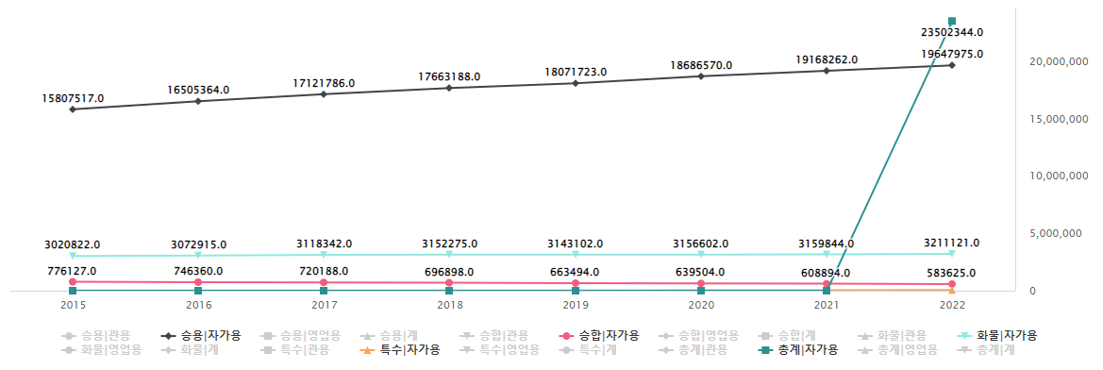
개발 동기
국토교통 통계누리의 자동차등록현황보고에 따르면,
국내 자가용은 점점 증가하는것을 알수있음.
그러나 실사용하지 않고 보유만 하는 가구들도 많음.
따라서 차량공유렌탈 시스템을 통해서 유지만 하고 있는 차량으로
수익화할수있는 프로그램을 만들고 싶어서 만들게 됨.
참조 (국토교통부 공식 블로그)- https://blog.naver.com/mltmkr/222699719872

Slide 4




개발 도구

Slide 5
Index
개발 일정
세부 일정
프로젝트 소개
개발 일정
요구 사항
기능 및 구현
소스 리뷰
후기

Slide 6
개발 일정
04/03 월 | 04/04 화 | 04/05 수 | 04/06 목 | 04/07 금 | 04/08 토 | 04/09 일 | 04/10 월 | 04/11 화 | 04/12 수 | 04/13 목 | 04/14 금
주제 선정
요구 사항 정리
ERD작성
테이블 명세서 작성
DDL 쿼리 작성
flowchart
GUI 개발
DAO,DTO 개발 (DB연결)
관리자 모드 개발
PPT 제작

Slide 7
Index
프로젝트 소개
개발 일정
요구 사항
기능 및 구현
소스 리뷰
후기
요구 사항
요구 사항 정리 표, ERD,
테이블 명세서, Flow chart,
Class diagram

Slide 8
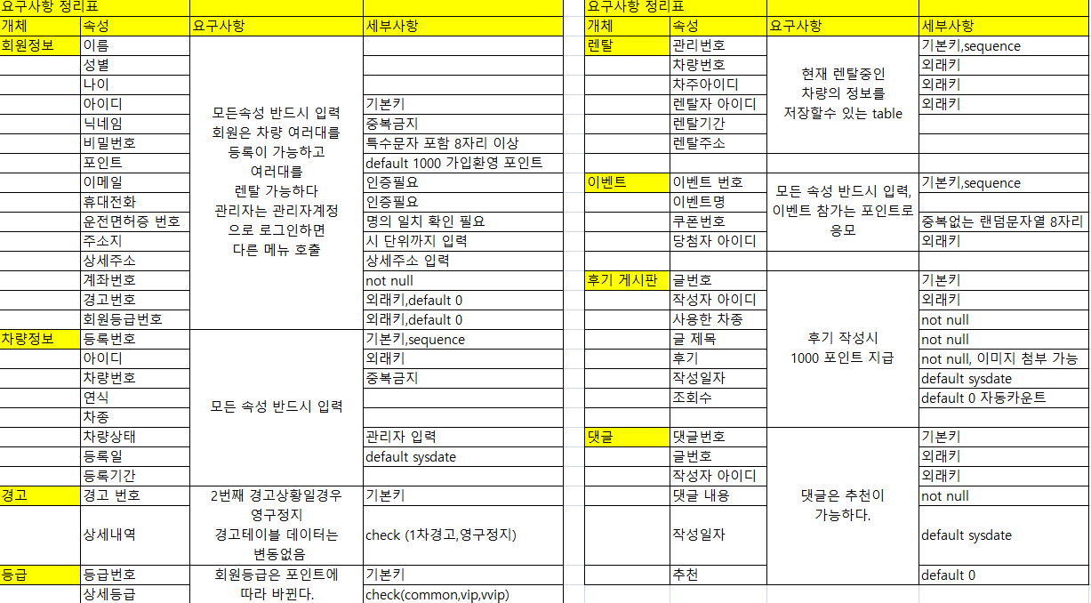
요구 사항 정리 표

Slide 9
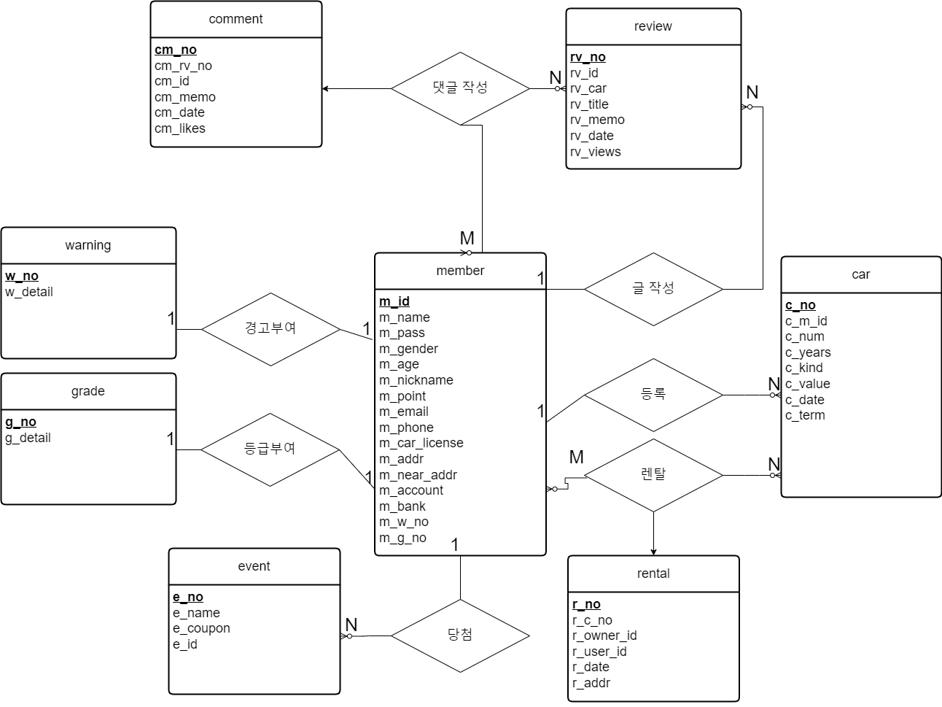
ERD

Slide 10
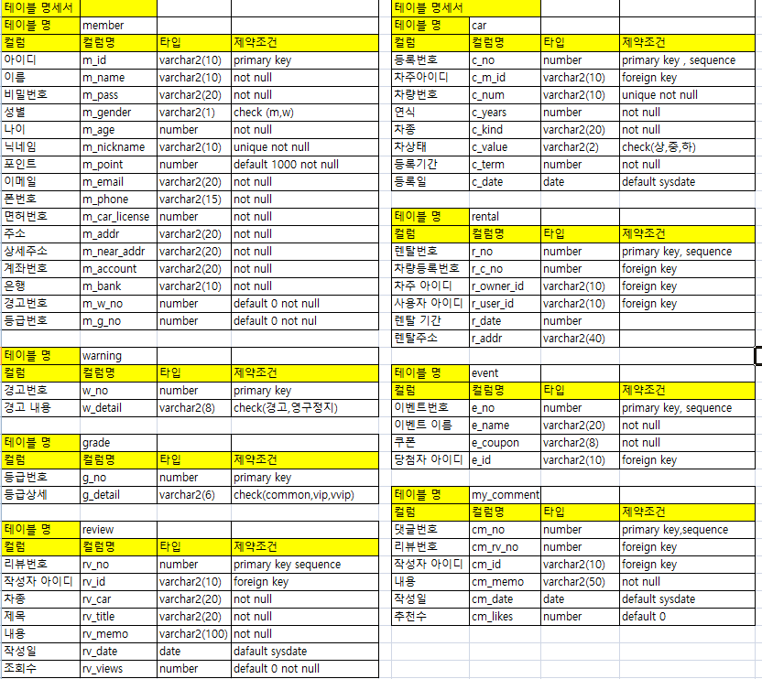
테이블 명세서

Slide 11
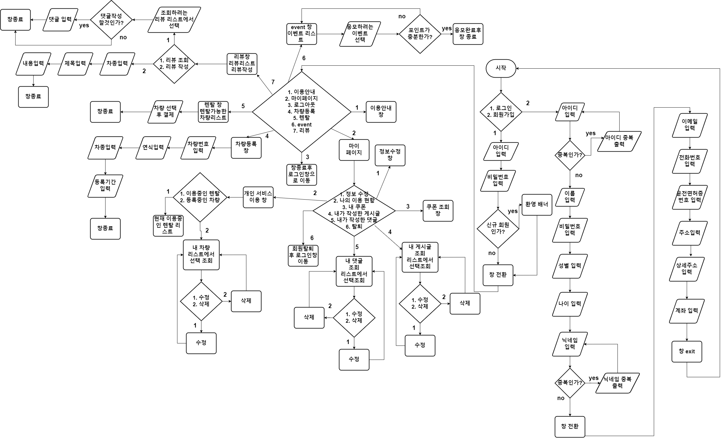
Flow chart : 사용자 모드

Slide 12
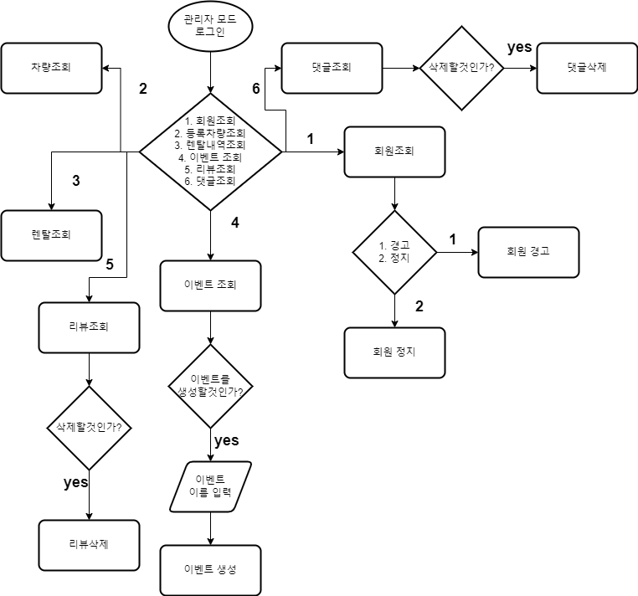
Flow chart : 관리자 모드

Slide 13
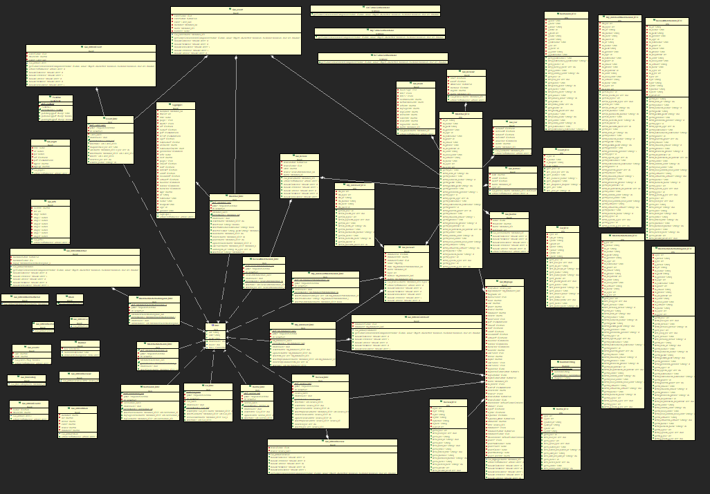
Class diagram

Slide 14
Index
프로젝트 소개
개발 일정
요구 사항
기능 및 구현
소스 리뷰
후기
기능 및 구현
전체 기능 소개,
주요 기능 소개

Slide 15
주요 기술 소개
TableCell
Renderer
DAO
Join
JTable에
버튼 넣기
상속과 인터페이스에 대한 고민
DAO 인터페이스 개발
상수,abstract method,
Default method
Java에서 join
쿼리문사용
Join DTO,DAO

Slide 16
테이블에 버튼 넣기
JTable은 자료형을 String으로 저장해 출력.
일반적인 방법으로 JTable생성시 이차원배열에 new 연산자를 사용해
JBotton을 넣게된다면 테이블에는 그냥 객체의 주소가 들어가서 객체주소
그대로 테이블이 출력되게됨.
따라서 출력시 어떤 형태로 불러올것인가에 대해 재정의해주어야 함.
방법은 두가지가 있는데 JTable에대한 클래스인 DefaultTableCellRenderer를
상속받아 getTableCellRendererComponent method를 오버라이드.
재정의한 클래스를 사용하던가
현재 GUI클래스에서 TableCellRenderer 인터페이스를 구현하고
getTableCellRendererComponent method를 재정의해서 사용.
두 가지 다 사용해본결과
이 두가지 방법중 오버라이드한 메소드의 재사용성이 떨어진다고 판단되어
인터페이스를 구현한 방법으로 사용추천.

Slide 17
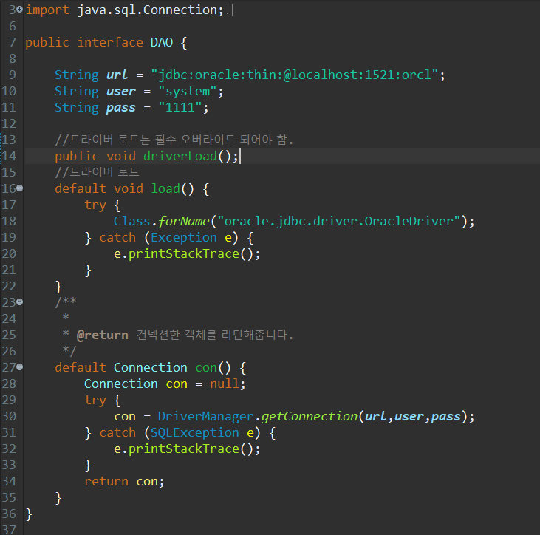
DAO
모든 DAO클래스에서 공통적으로
이루어지는 드라이버로드, 컨넥션을
구현받아 사용할수있도록
인터페이스 설계.
상수로는 컨넥션의 인자값들을 선언해주고,
추상메서드를 만들어 드라이버로드를 꼭 하게끔 설계.
디폴트 메서드로 드라이버로드,컨넥션 설계

Slide 18
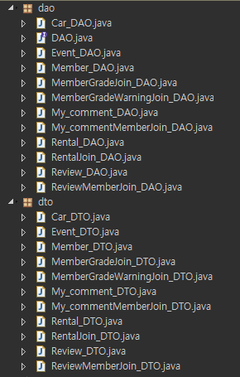
Join
Join을 사용하는 쿼리를 java에서 사용 할수 있도록
DTO클래스를 만들어 객체에 쿼리의 결과를
Getter,setter로 주고받을 수 있게 하고,
DAO클래스를 만들어 쿼리를 실행 시킬 수 있게
만듦.

Slide 19
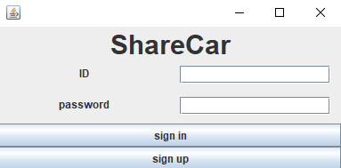
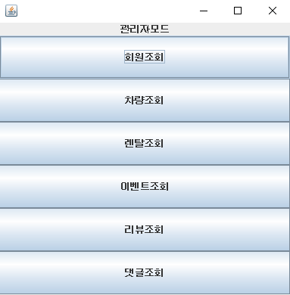
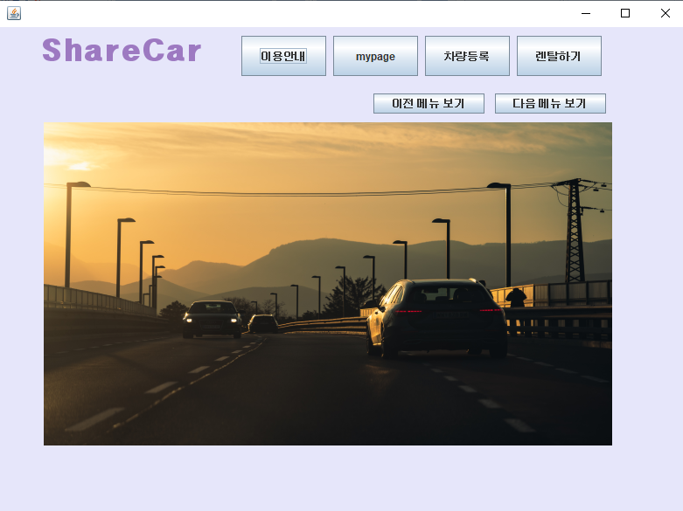
전체 기능 소개
로그인, 회원 가입 화면
회원 가입,로그인 기능
사용자 모드
이용안내, 차량등록, mypage, 렌탈, 이벤트, 리뷰, 로그아웃
관리자 모드
회원, 리뷰, 댓글, 렌탈, 등록차량,
이벤트 관리

Slide 20

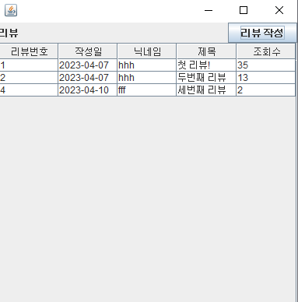
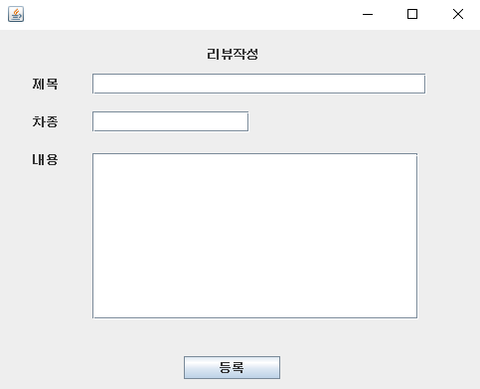
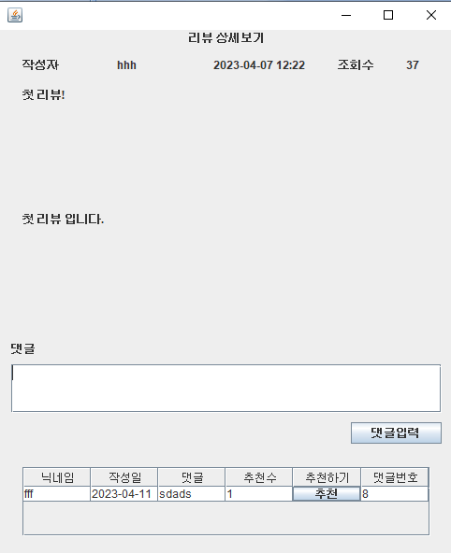
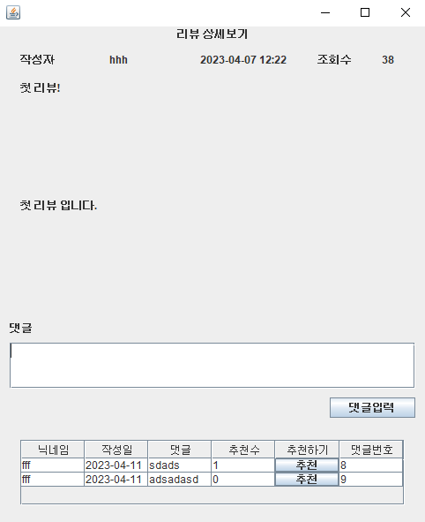
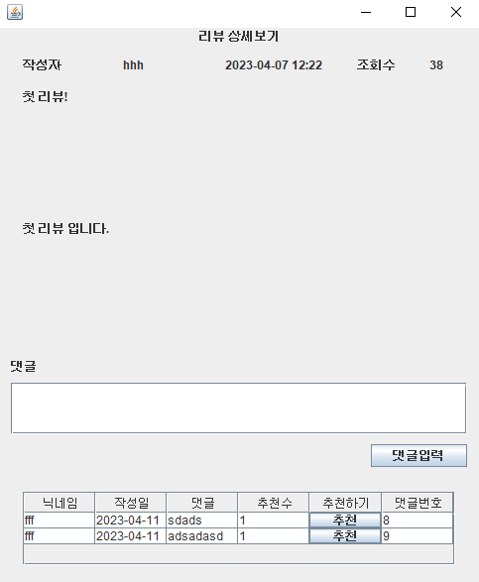
주요 기능 소개 : 리뷰

Slide 21
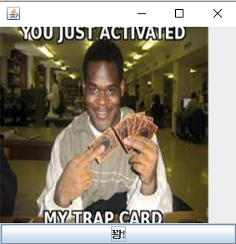
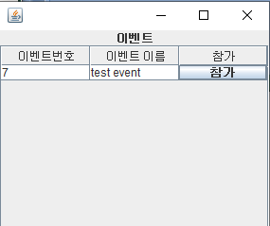
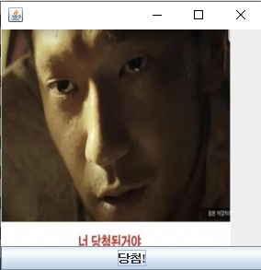
주요 기능 소개 : 이벤트

Slide 22
Index
프로젝트 소개
개발 일정
요구 사항
기능 및 구현
소스 리뷰
후기
소스 리뷰
리뷰 부분 소스,
이벤트 부분 소스

Slide 23
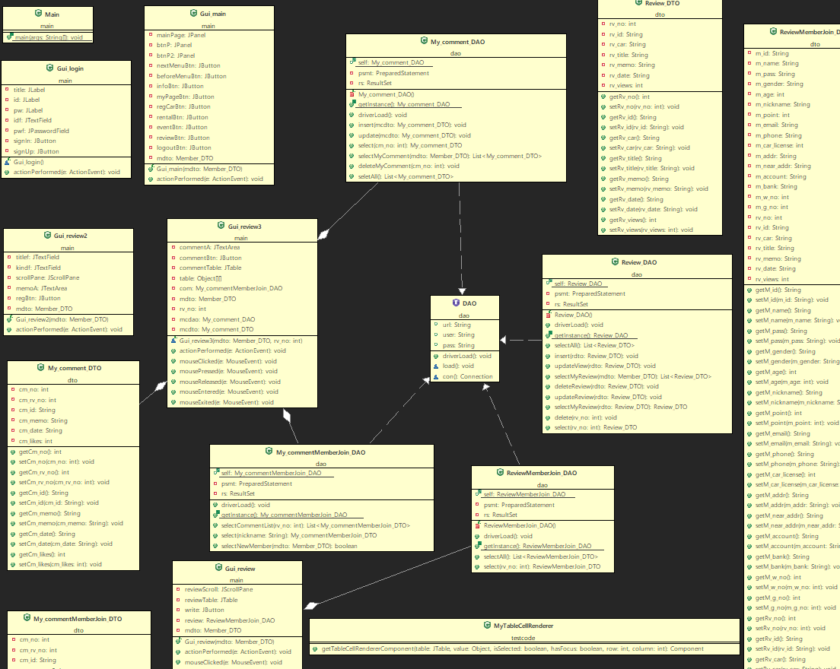
리뷰 class diagram

Slide 24
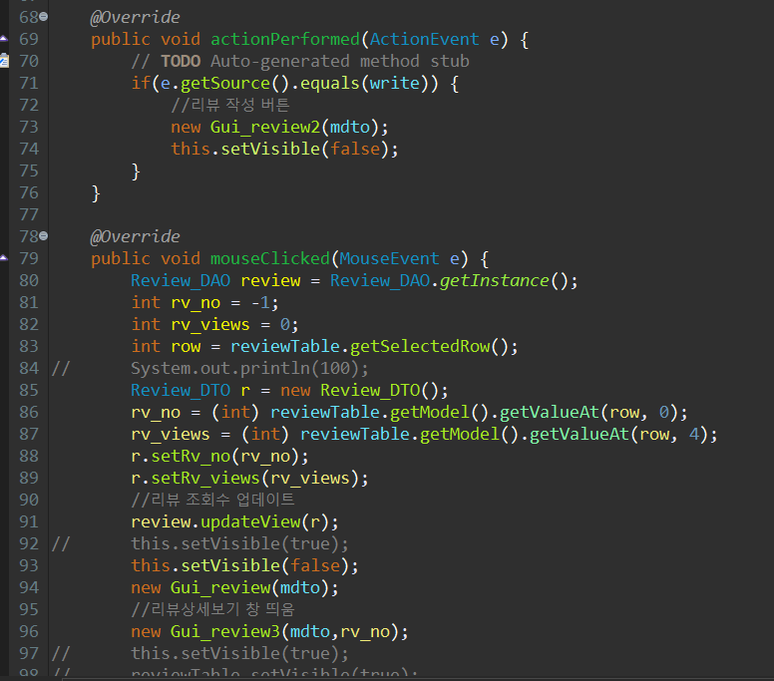
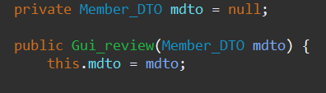
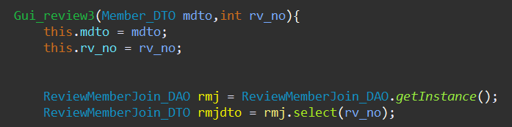
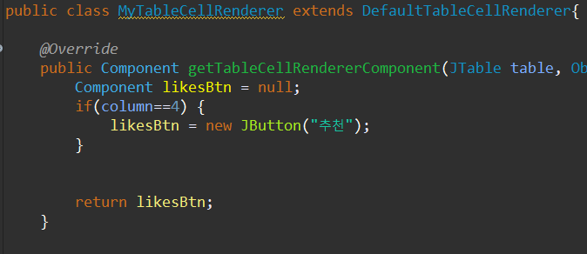
리뷰 소스
리뷰
리뷰 상세보기

Slide 25
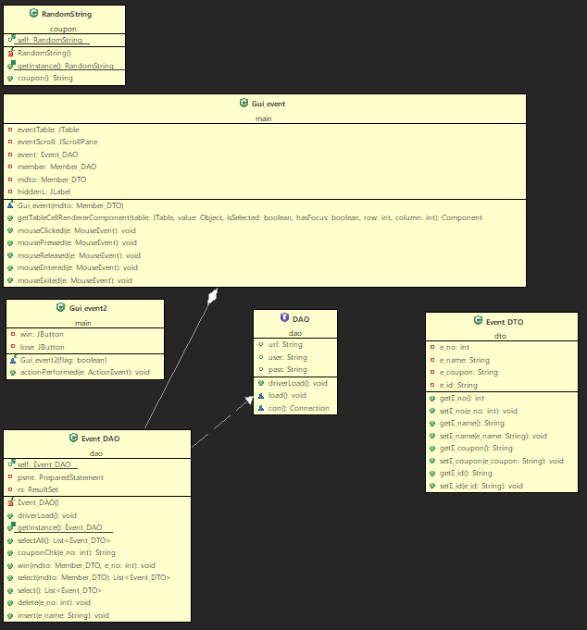
Event class diagram

Slide 26

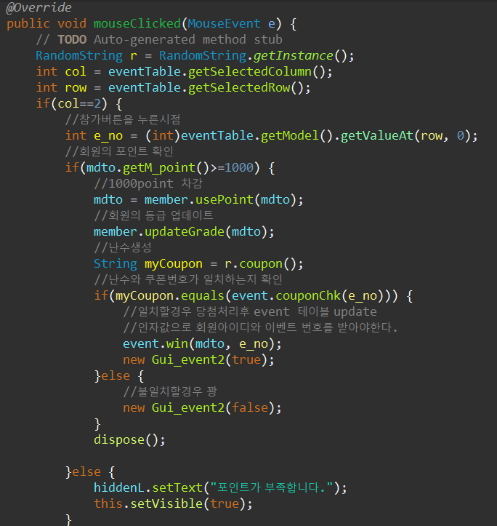
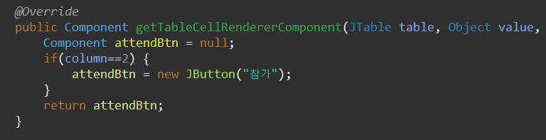
이벤트 소스

Slide 27
Index
프로젝트 소개
개발 일정
요구 사항
기능 및 구현
소스 리뷰
후기
후기
후기, Q&A

Slide 28
개발 후기
추가하고 싶은 기능:
1. 전자서명으로 결제를 하면
인공지능이 기존에 입력 받은
회원의 필체와 대조를 하고
결제하는 방식의
기능을 추가하고 싶음.
2. 이용안내부분에서
현재는 이미지 파일을 버튼을 누르면 다음 이미지로
넘어가는 방식인데 이미지가 아닌 동영상을 넣고 싶음.

Slide 29
Q&A
모든 소스를 보고 싶다면 하단의 링크를 참조하세요.
https://github.com/0bliviat3/Java_Project_ShareCar.git

Slide 30
Thank you
For listening

